Slide 1
비대면 학습 집중도 분석
캡스톤디자인2
공 재 호

Slide 2
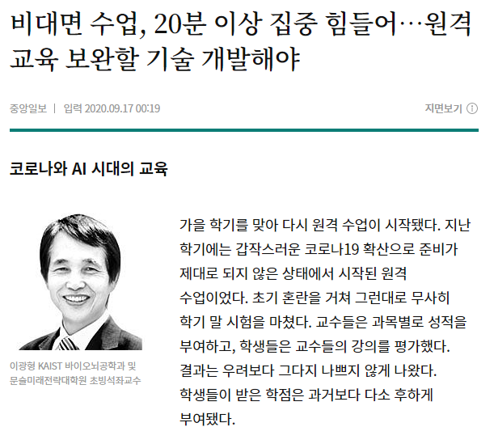
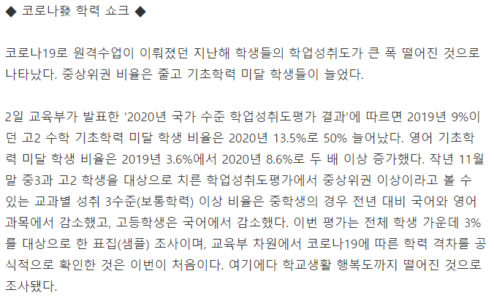
A. 연구 동기
비대면 수업에 따른 집중도 하락
비대면 학습 집중도 분석

Slide 3
B. 연구 내용
비대면 학습 집중도 분석
하품
눈깜빡임
고개변화
DATABASE 저장
LinearRegression
시간에 따른 집중도 분석
비대면 학습 집중도 분석

Slide 4
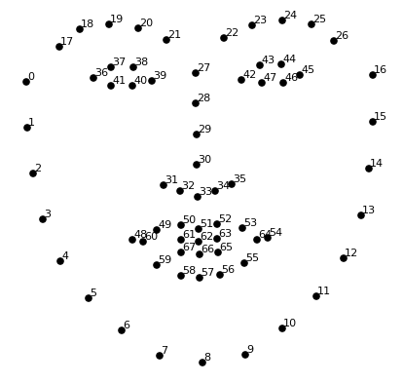
B. 연구 내용
얼굴인식 - dlib
하품
눈깜빡임
고개변화
비대면 학습 집중도 분석

Slide 5
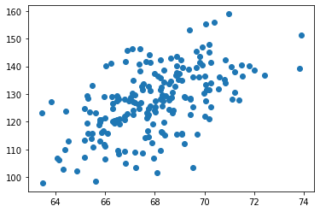
B. 연구 내용
LinearRegression
sklearn LinearRegression
시간
집중도
비대면 학습 집중도 분석

Slide 6
B. 구현
구현 목표
웹캠 실시간 적용
하품, 눈깜빡임, 고개변화에 따른 현재 집중도 제공
수업초반(0~20분) 졸음 평균점수 계산 -> 시간 지난 후 비교 하여 떨어진 집중도 제공
시간에 따른 집중도 분석 (linear regression)
비대면 학습 집중도 분석

Slide 7
발표를 마치겠습니다.
감사합니다.

